Slide 1
Testzahlen und Positivenanteil
Anzahl der Testungen leicht gestiegen, Positivenanteil aber auch gestiegen (8,35%)

Slide 2
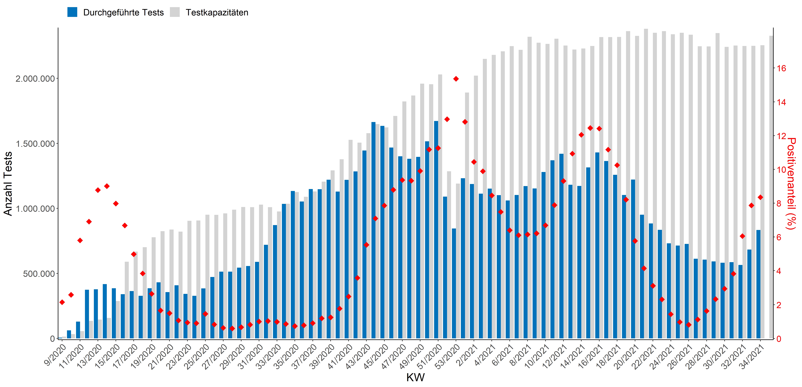
Auslastung der Kapazitäten
Kapazitäten nach wie vor vorhanden, allerdings Verteilung der Auslastung in den Laboren pro Bundesland unterschiedlich (Sachsen-Anhalt 51%, Hessen 21%)

Slide 3
Laborauslastung vs. Positivenanteil
(nach Laborstandort)
z. B. NRW hat Anzahl der Testungen hochgefahren > Positivenanteil gesunken,
evtl. auch Effekt Lolli-Testung bei Schulkindern?
In den BL, wo Testung stabil geblieben ist, steigt der Positivenanteil auch weiterhin noch an

Slide 4
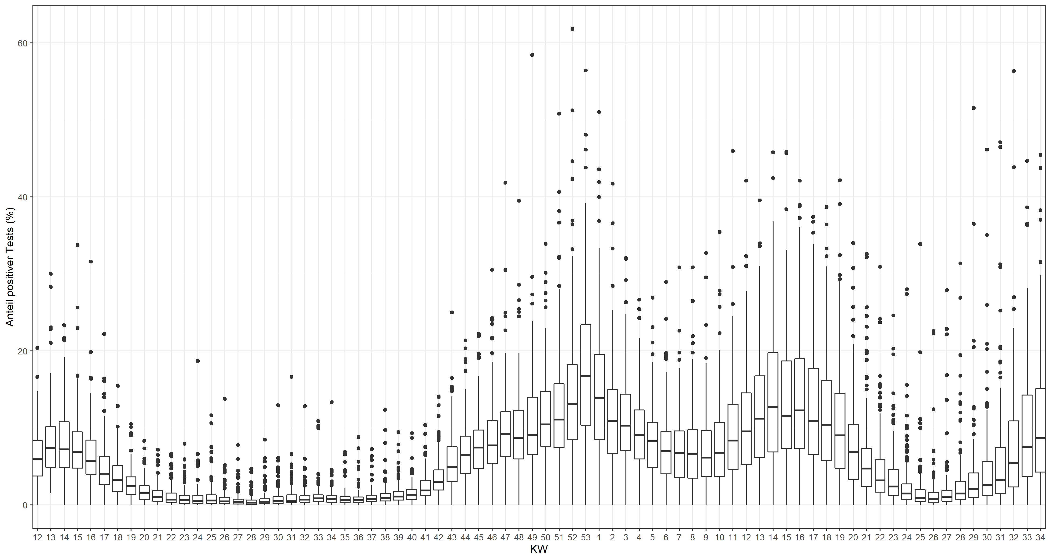
Verteilung der Positivenanteile auf Laborebene
2020
2021
Sehr große Breite der Positivenanteile > deutet auf inhomogenes Infektionsgeschehen hin

